Slide 1

法拉第
家長後援會
111.08.31

Slide 2
後援會的組成
每個法拉第少年的家長都是後援會的當然成員
若有意願參與、或深入瞭解更多法拉第課程，可依喜好及投入時間加入各工作群組
你的孩子不只是你的孩子，而是運用整個村子的力量來孕育

Slide 3
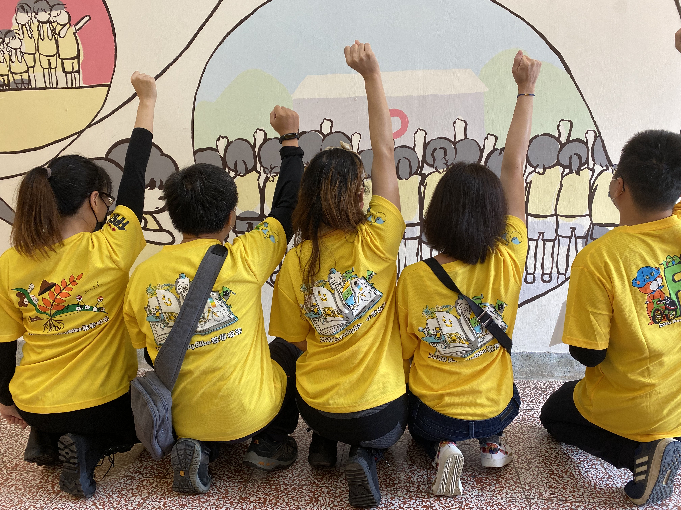
後援會的工作任務
行政
物資
運輸
食宿（環島課程）

Slide 4
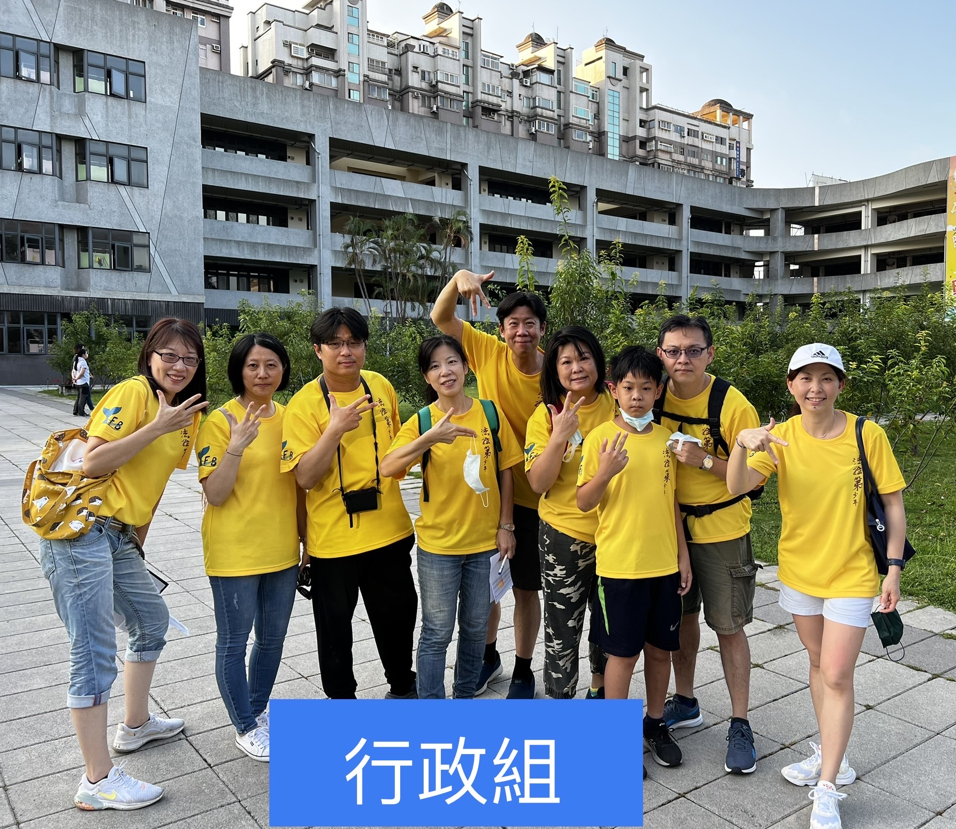
法拉第後援會工作小組
學校與家長溝通橋樑
出發文、感謝文、電話值班
任務時間彈性，大多為文書作業

Slide 5
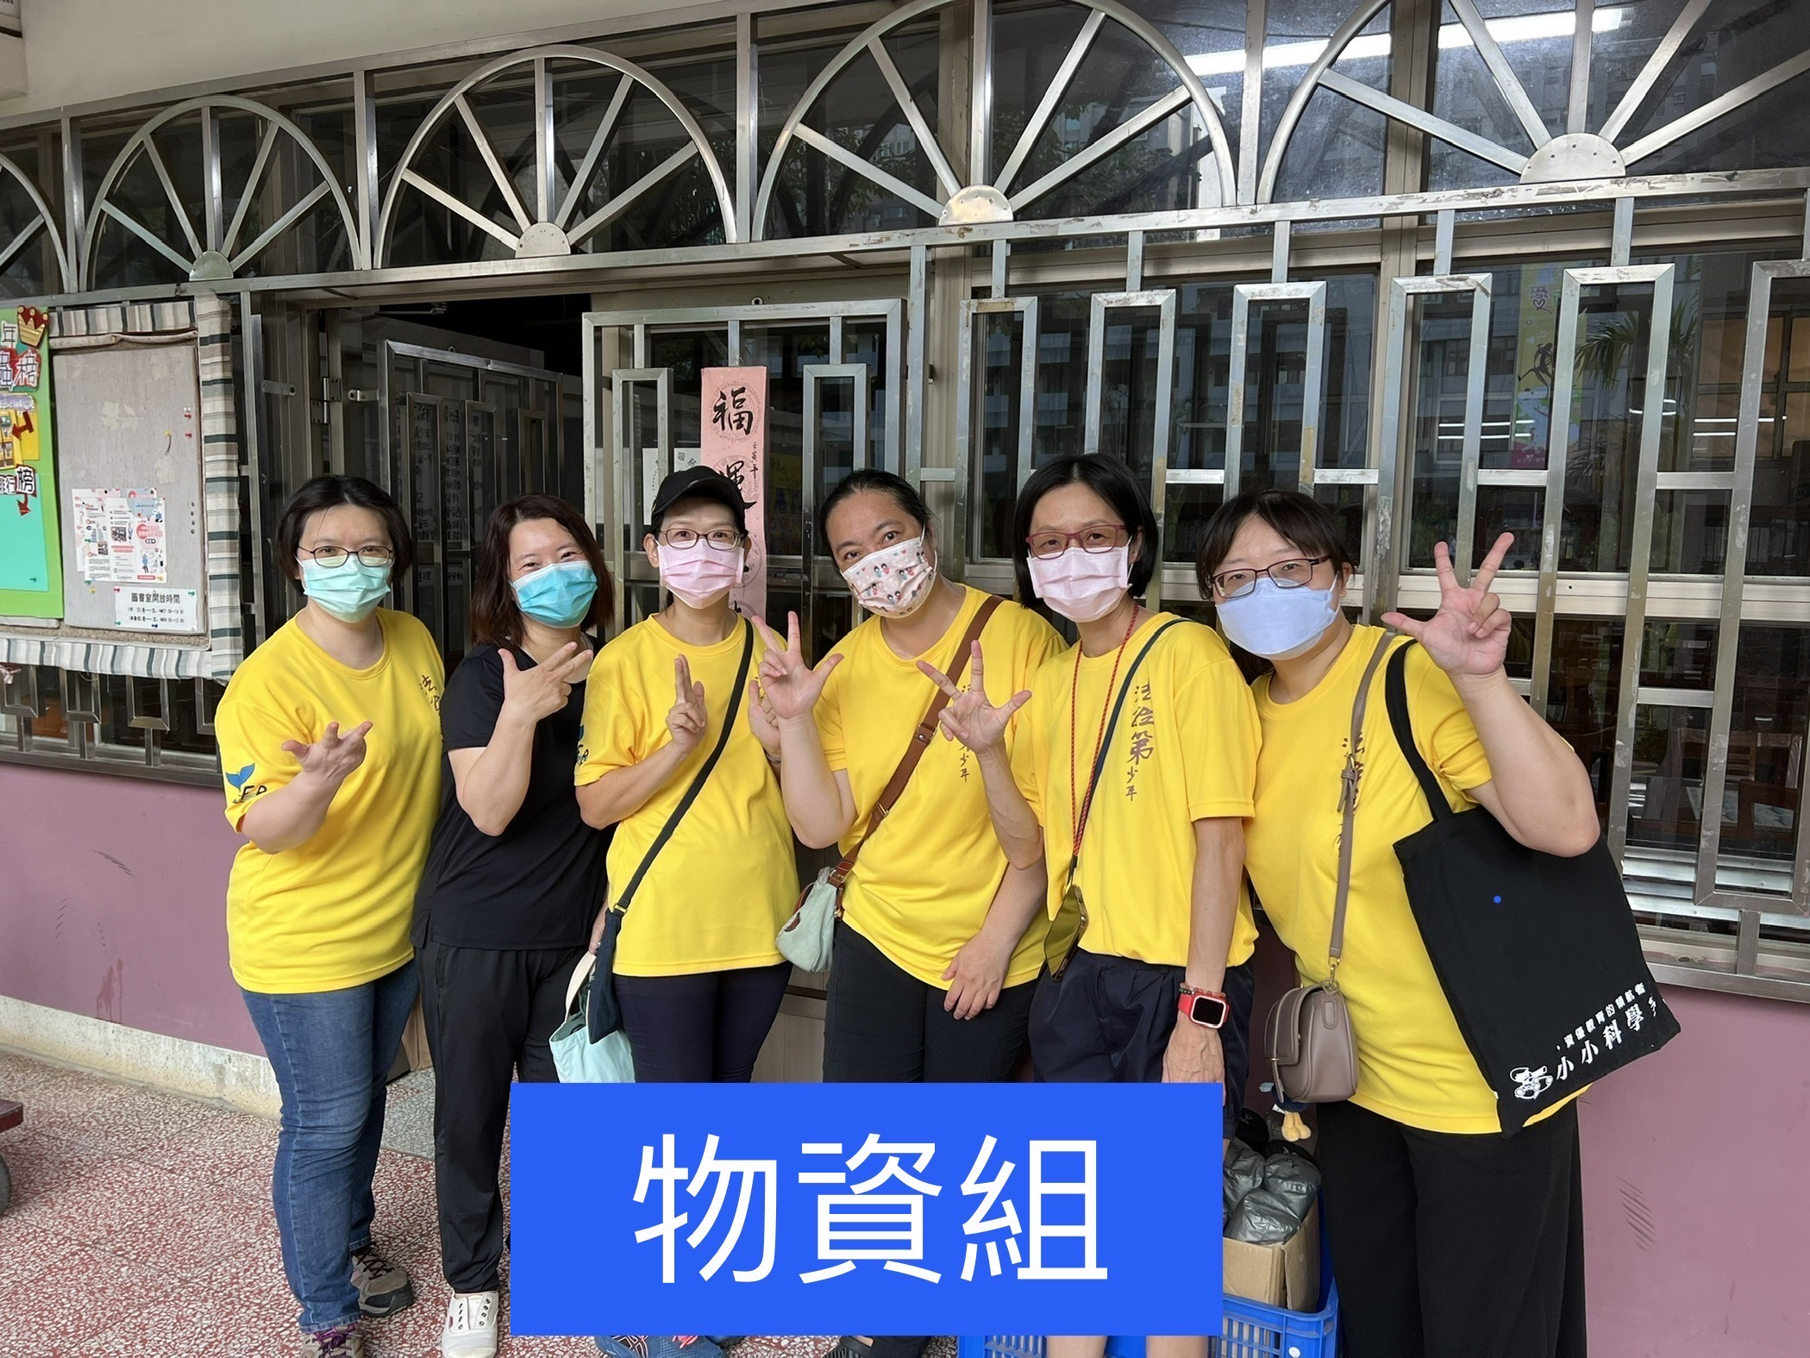
法拉第後援會工作小組
物資借用發放及整理
裝備採購登記及發放
課程中餐食安排
任務時間大多為平日或中午

Slide 6
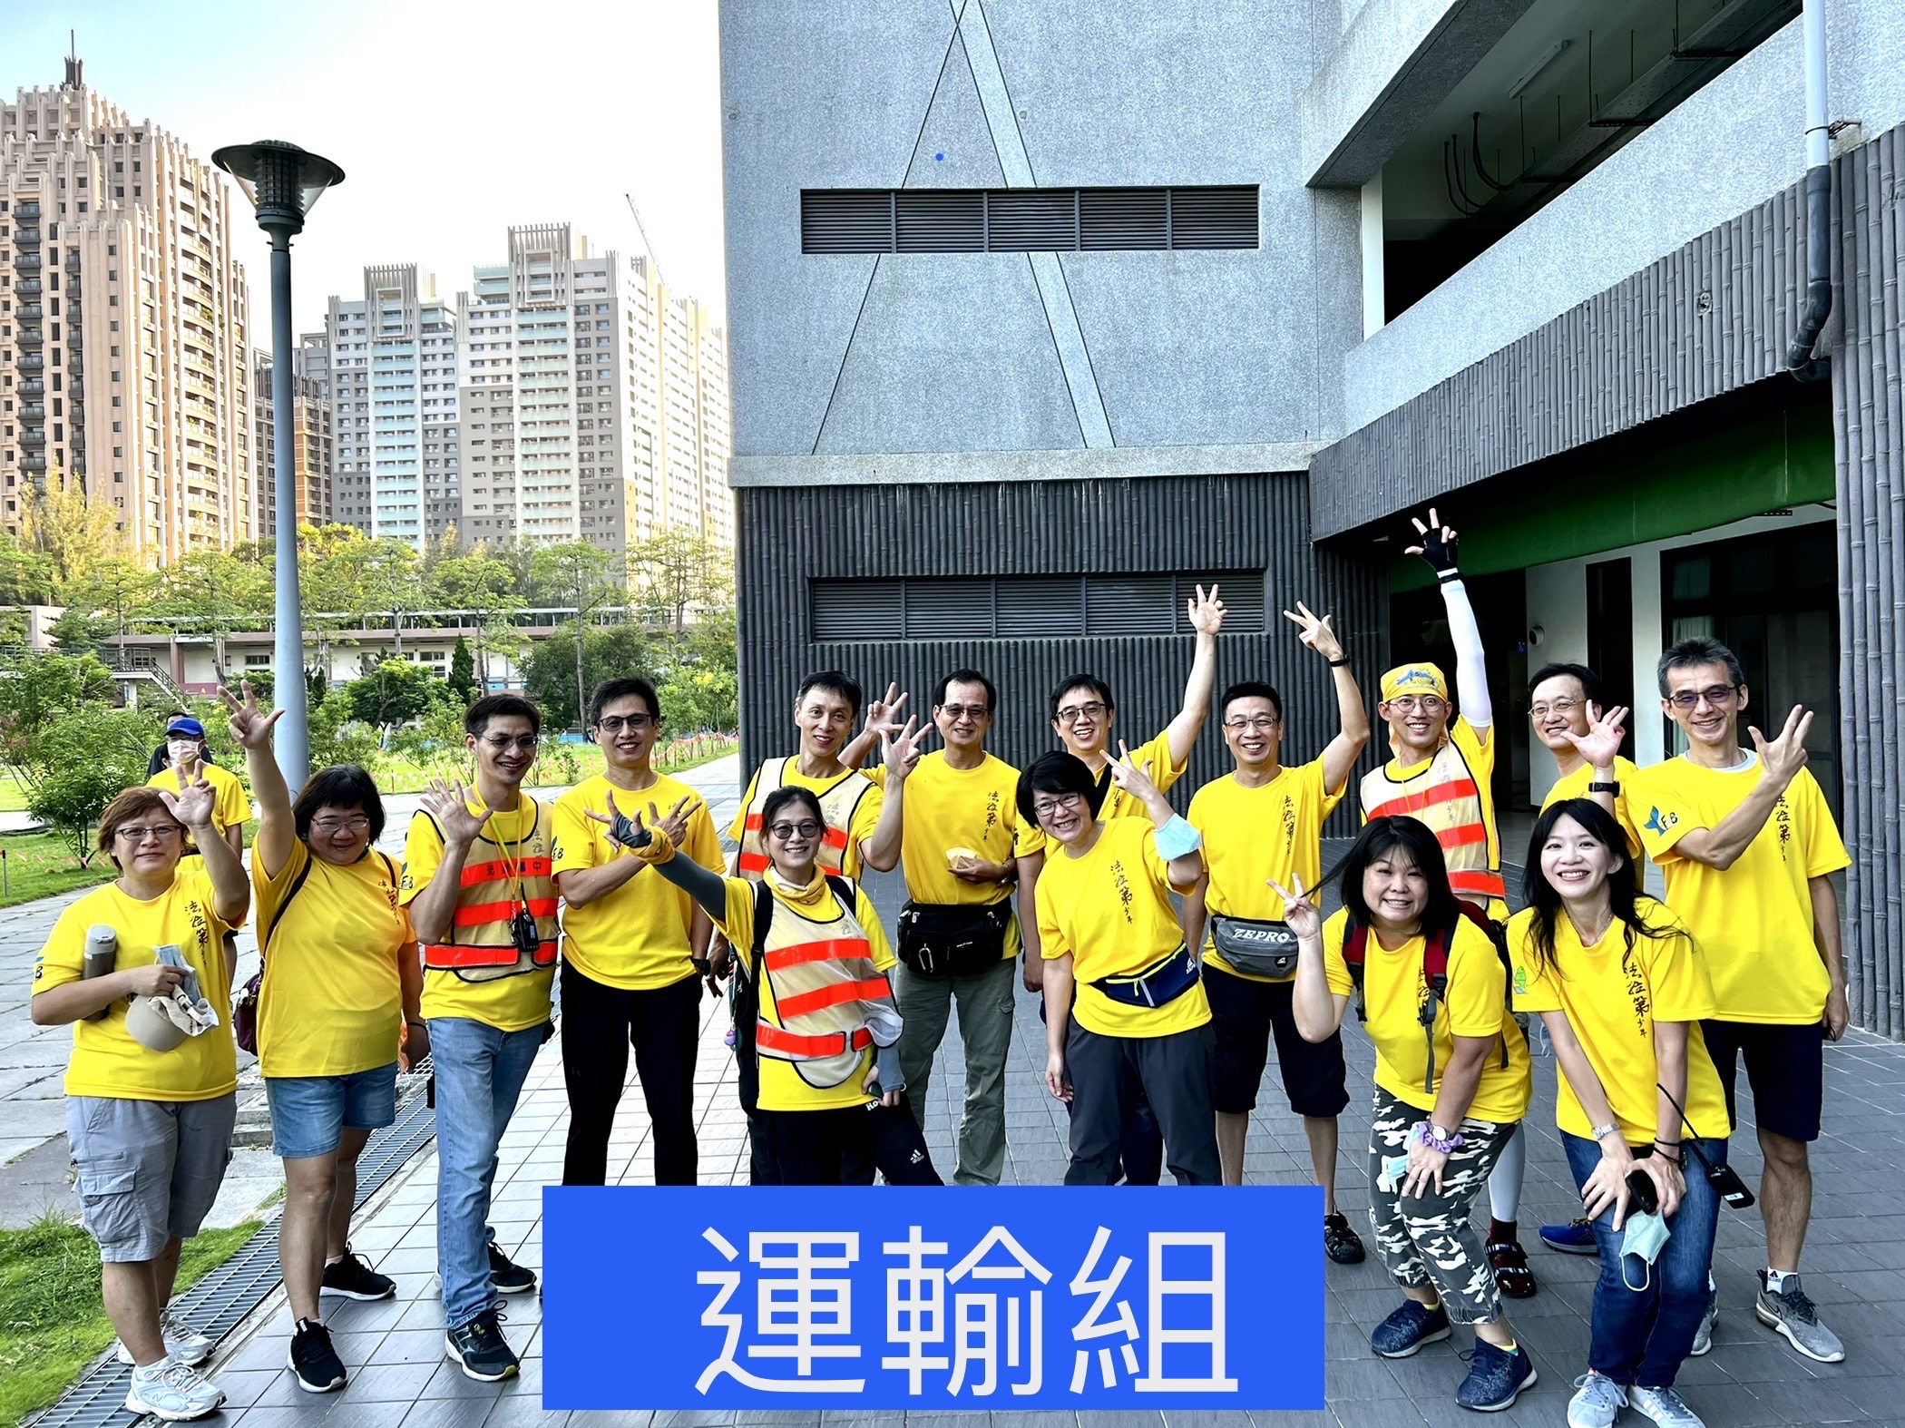
法拉第後援會工作小組
課程現場支援
交管、開車、攝影
任務時間配合課程進行

Slide 7
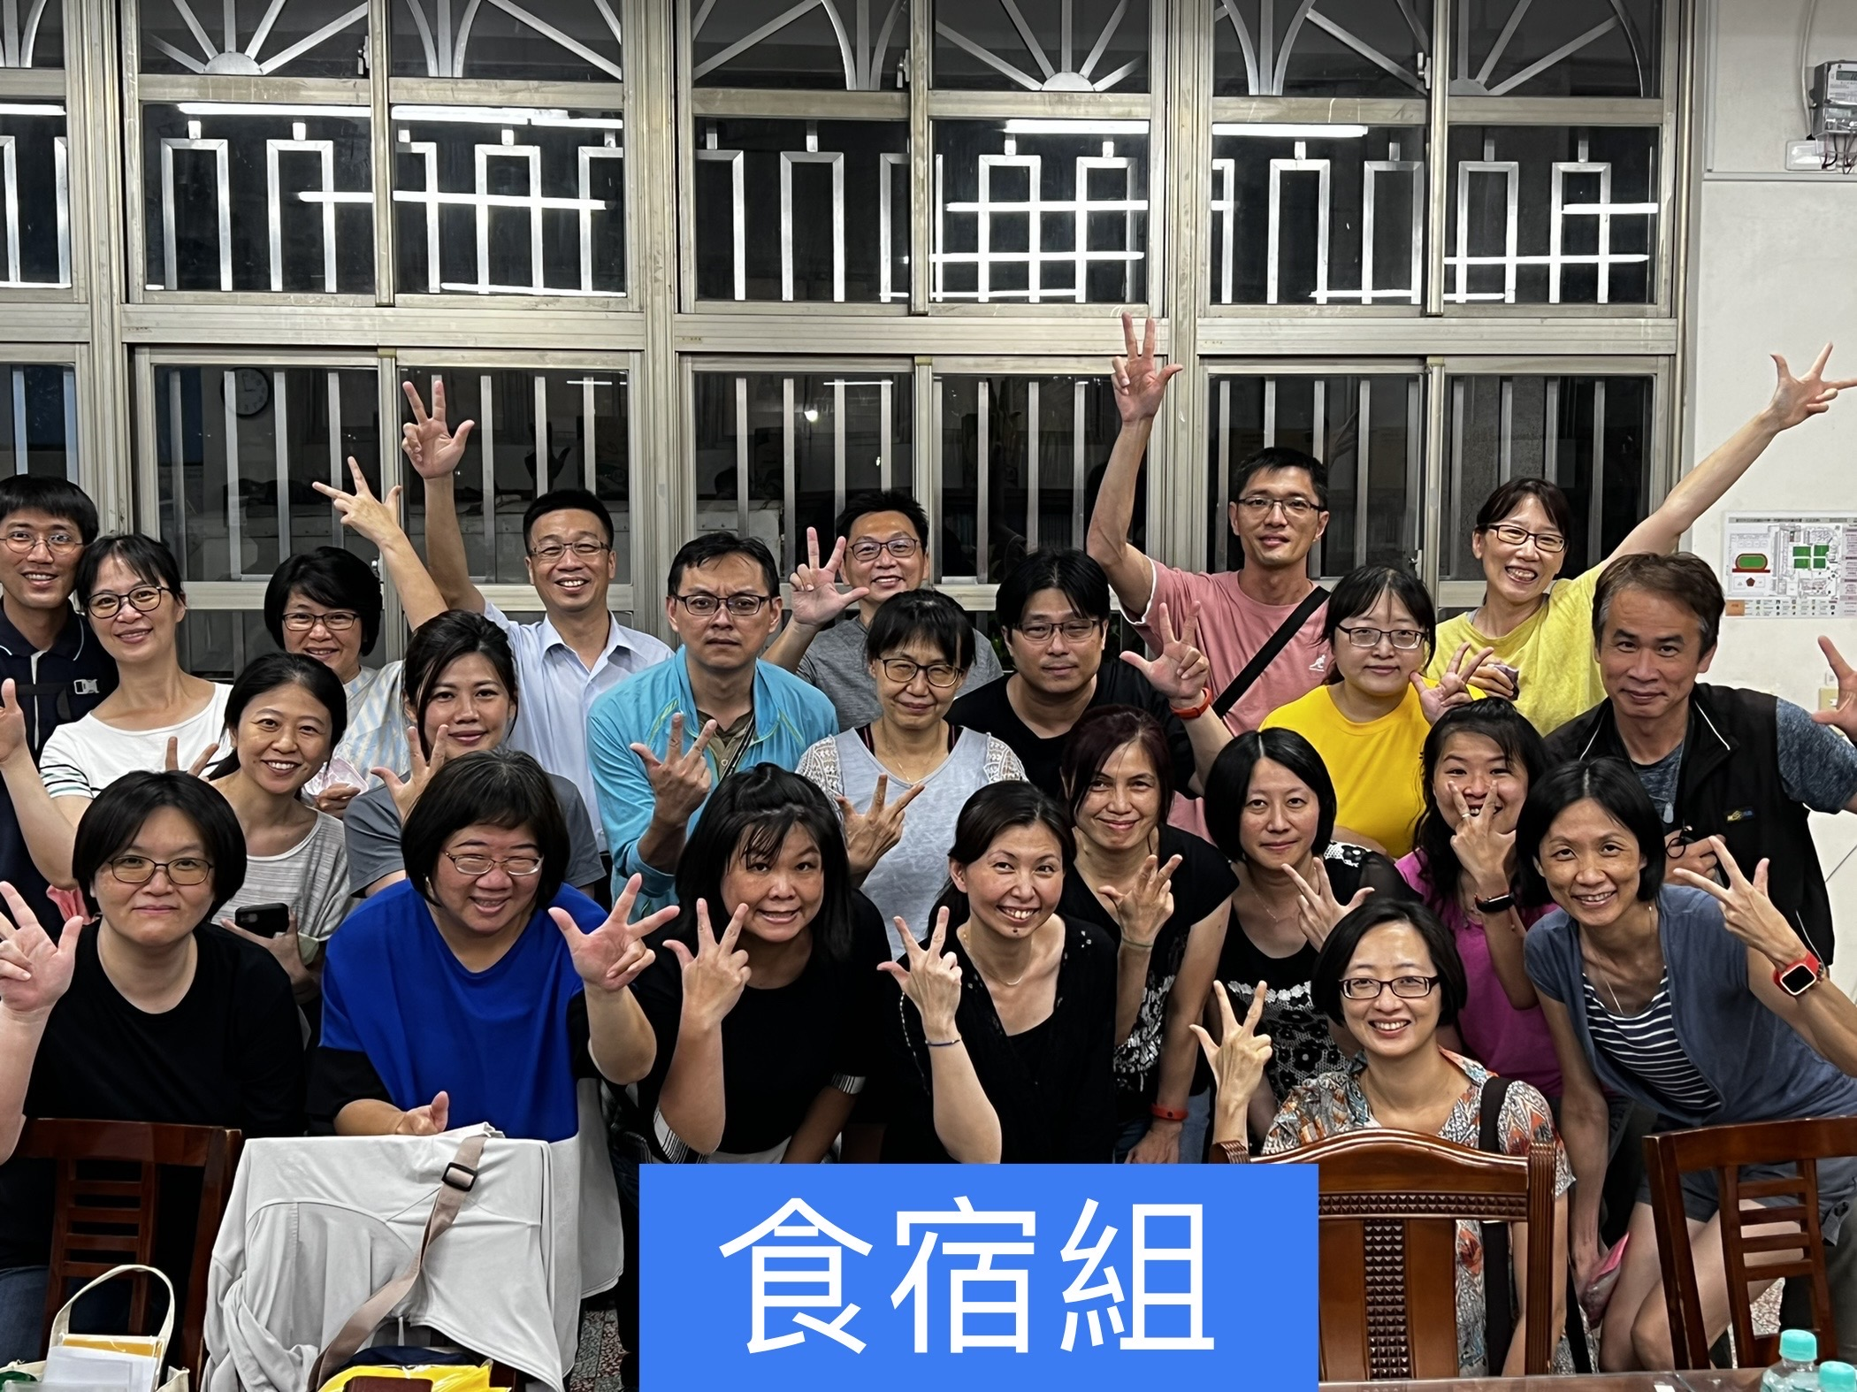
法拉第後援會工作小組
單車環島課程特別小組
車隊餐食、補給
教師團隊住宿安排
任務時間配合課程進行

Slide 8
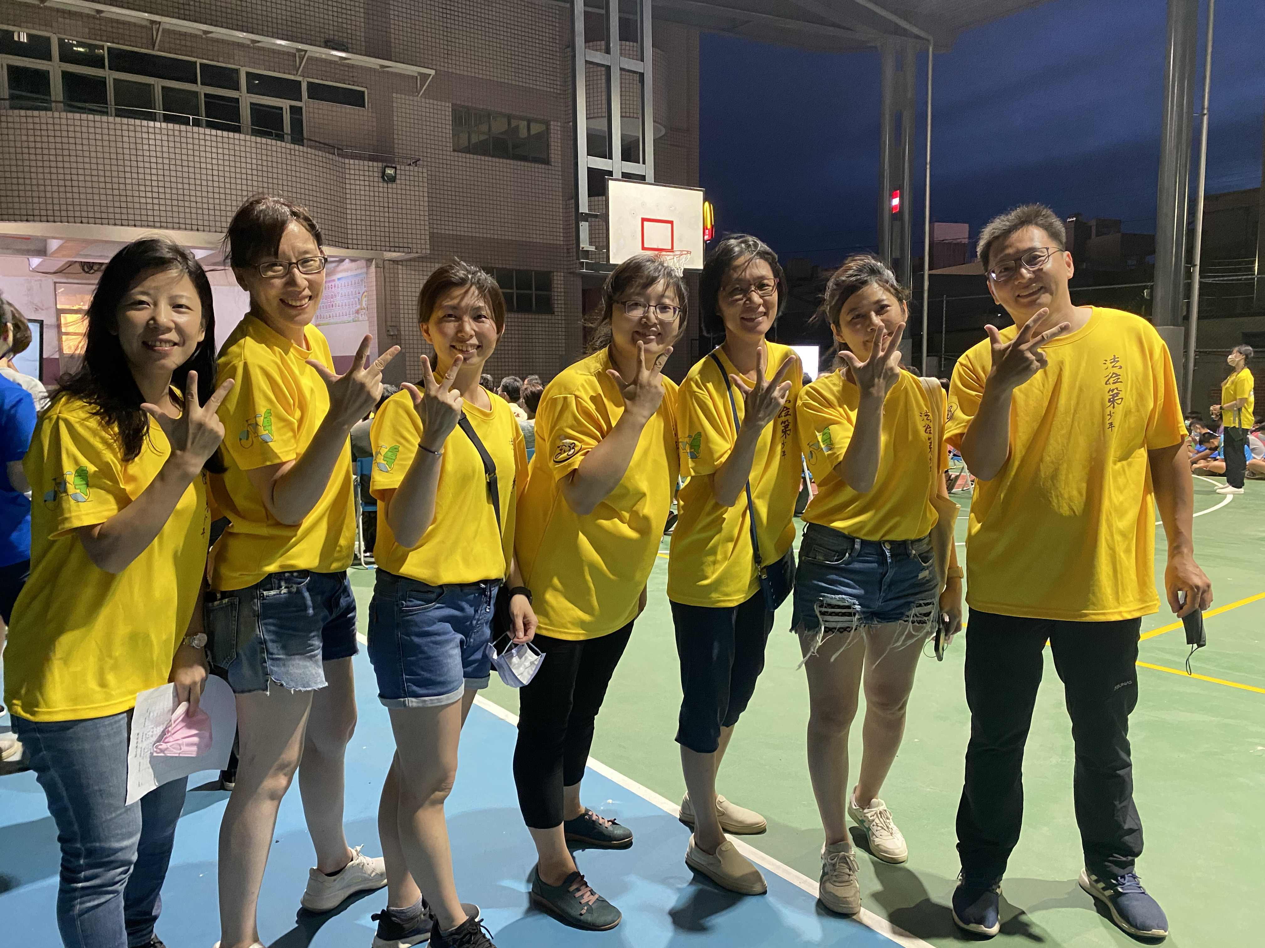
法拉第後援會幹部群
李芳甄 (畢業生莫皓丞)
林相誼 (210王唯宇)
劉韻宜 (201徐皓/畢業生徐昕)
洪珮珍 (308鄭秉皓)
陳玉華 (304楊旻芸)
運輸組
胡正洸 (311胡淯宸)
簡淑瑛 (304陳柏年/313陳柏樺)
感謝大家無私的付出!

Slide 9
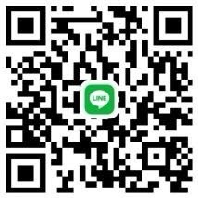
法拉第後援會幹部群
行政組
周素櫻(212蘇子睿)
林嘉瑜(208葉容心)
林玉政(208陳重谷)

Slide 10
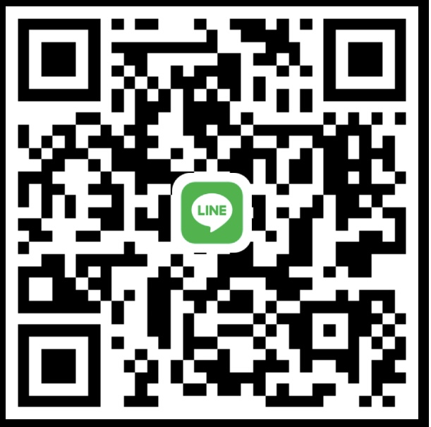
法拉第後援會幹部群
物資組
洪珮珍 (308鄭秉皓)
陳玉華 (304楊旻芸)

Slide 11
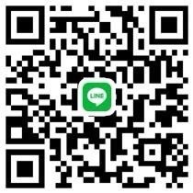
法拉第後援會幹部群
運輸組
羅國璋(202羅苡真/103羅苡宸)
徐慶明(213徐曼斐)

Slide 12
法拉第後援會溝通平台
Line：法拉第村
最新訊息、即時資訊、互動溝通
FB：法拉第後援會
照片欣賞、感想分享、
法拉第部落格
學員課程心得、歷史資料查詢

Slide 13
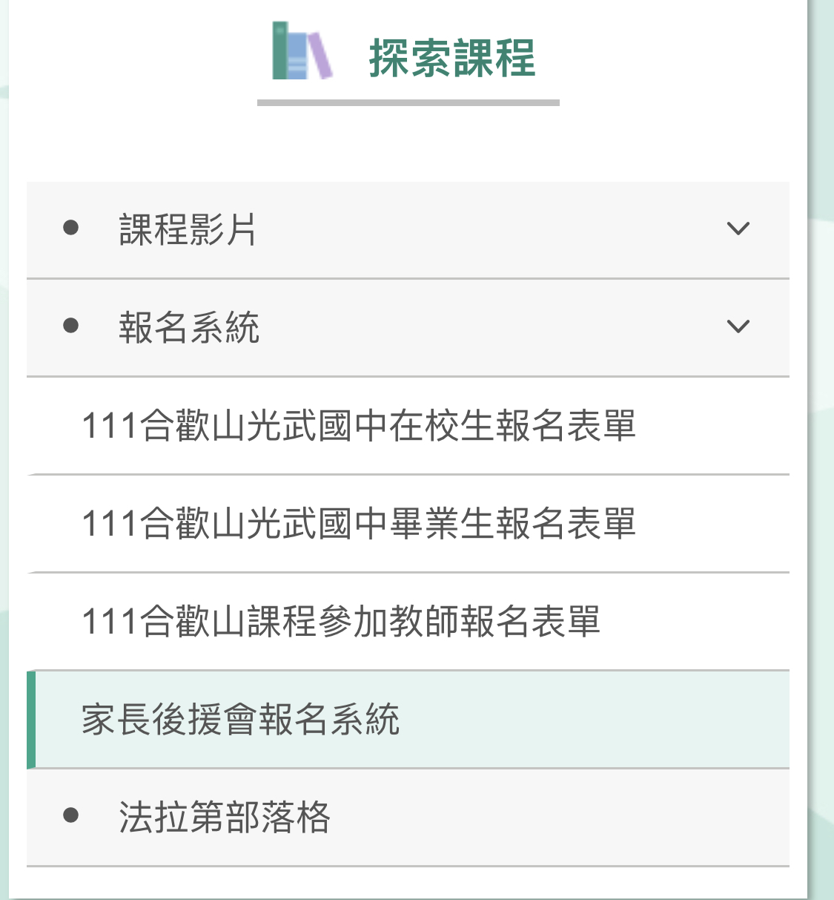
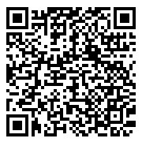
家長後援會報名網站

Slide 14
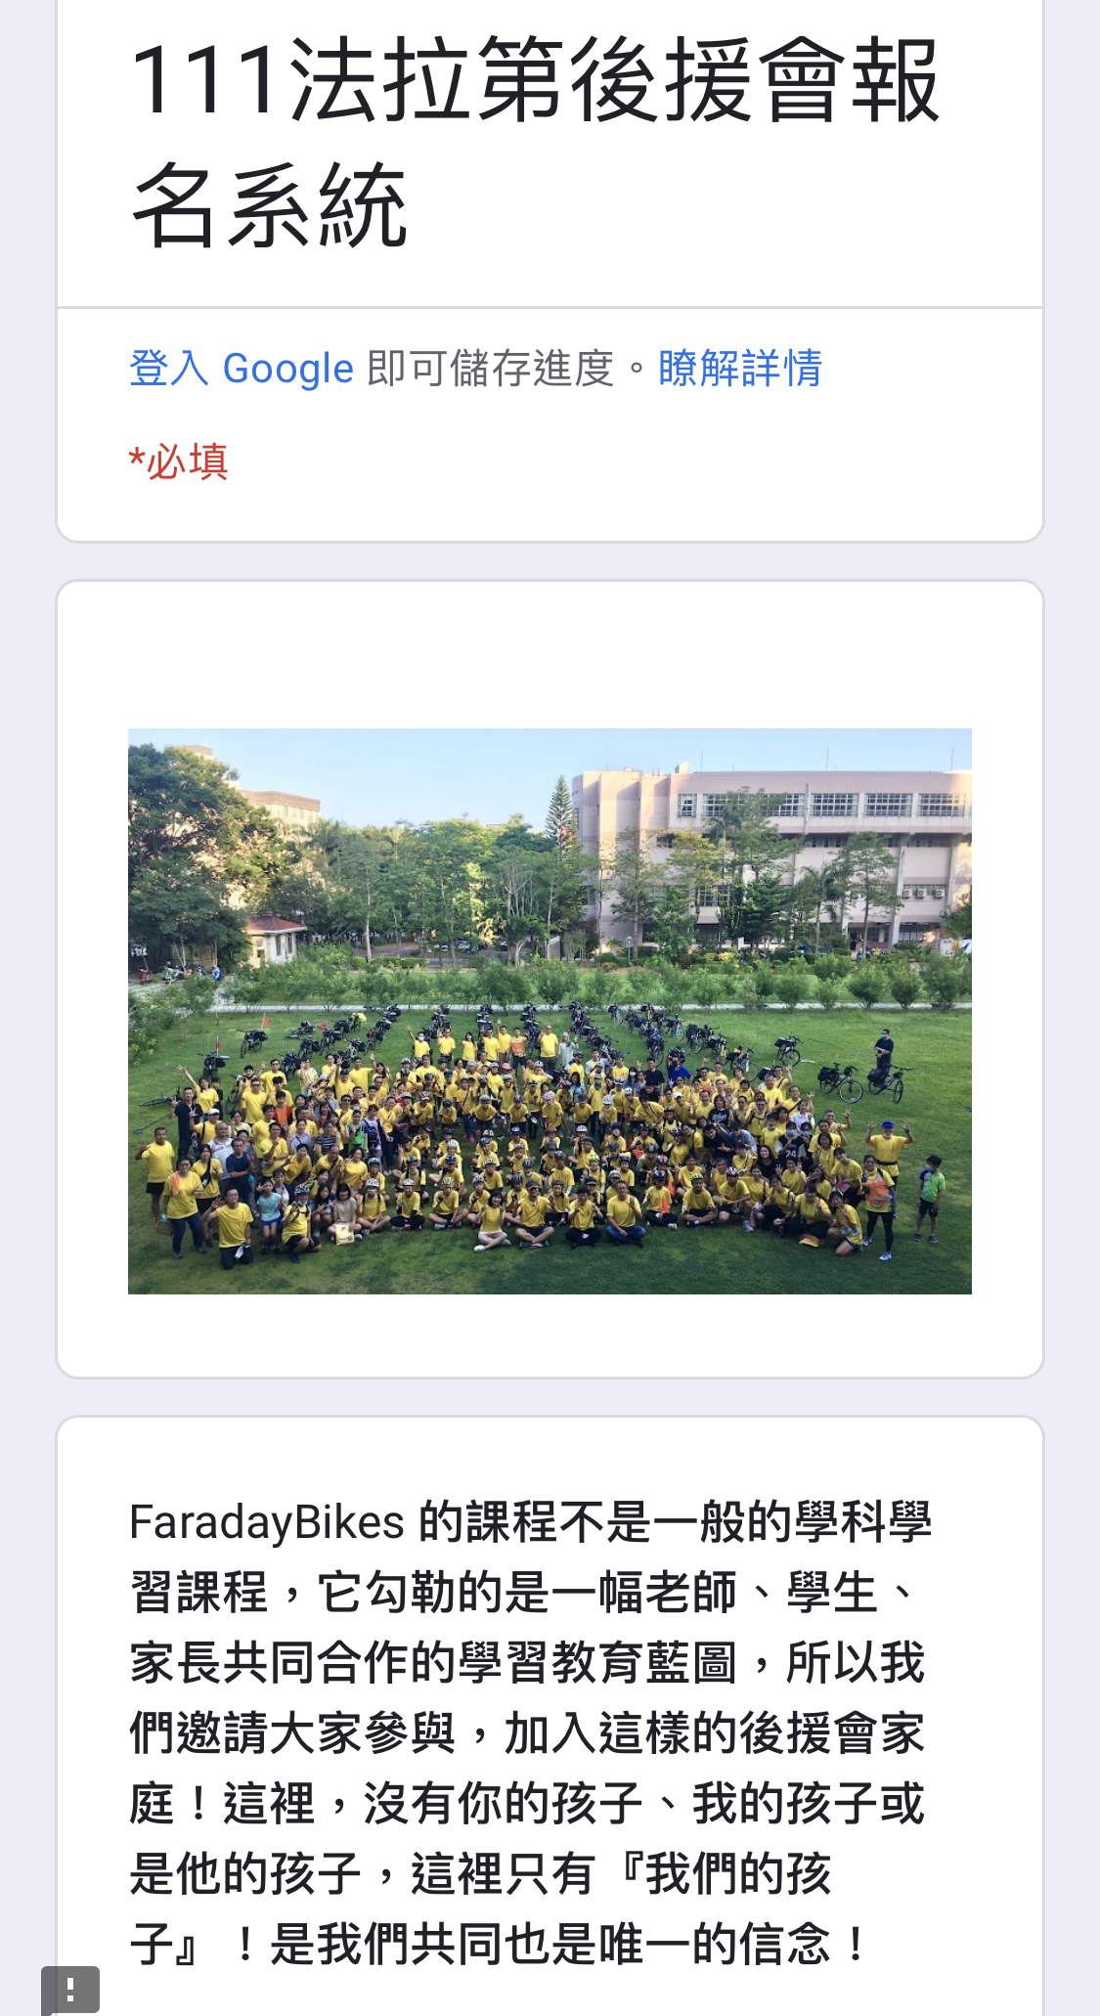
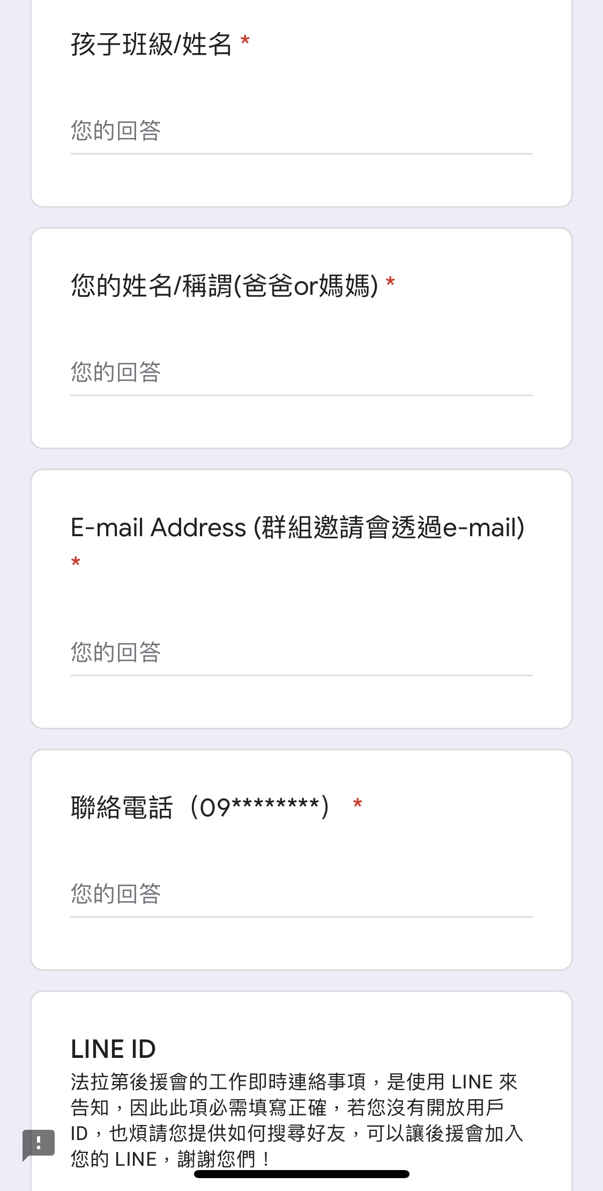
報名作業流程
1. 進入法拉第後援會報名網頁
2.詳實填寫表單後等候人工回覆
3.到填寫的email收信
4.依信中連結和密碼加入法拉第村

Slide 15
務必加入[法拉第村]
重要訊息不漏接
課程照片記錄分享
掌握最新動態
隨時發問，即時解惑
法拉第大家庭的相互支持

Slide 16
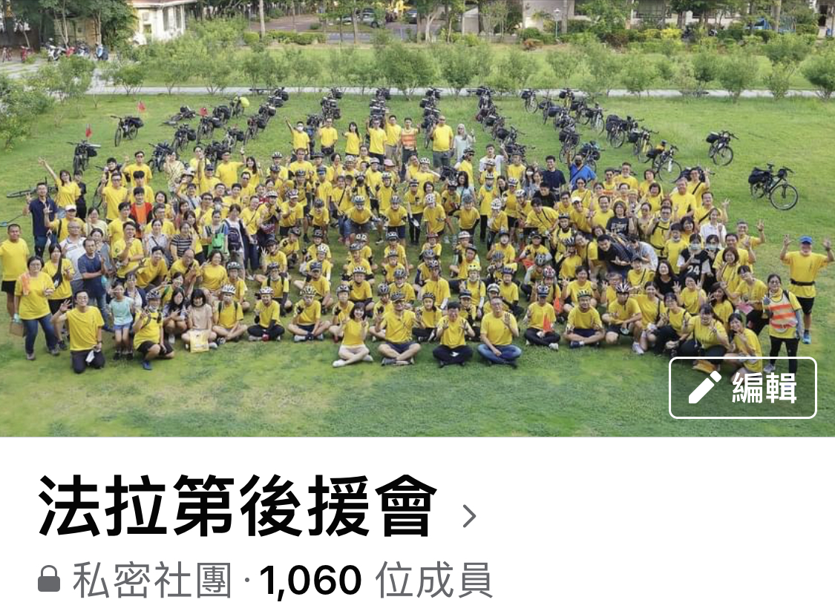
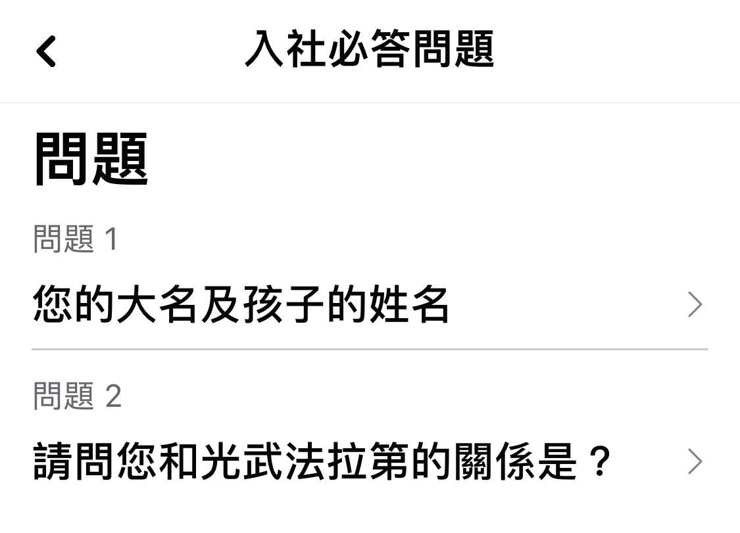
FB社團：法拉第後援會
FB搜尋『法拉第後援會』
請填寫入社問題

Slide 17
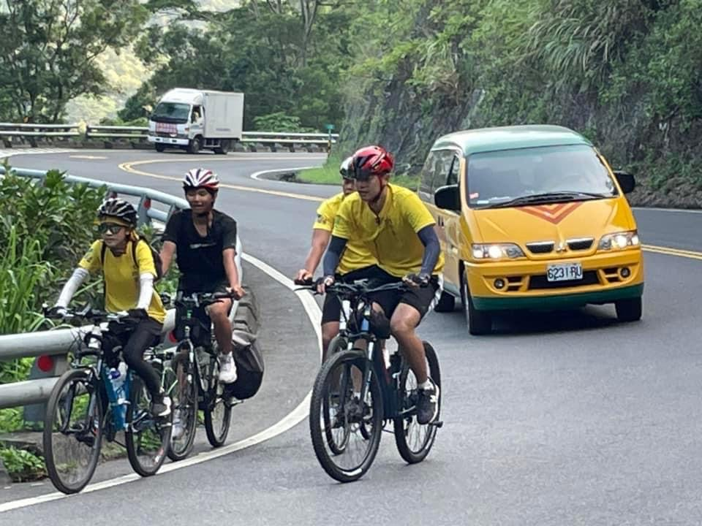
你看到了什麼？

Slide 18
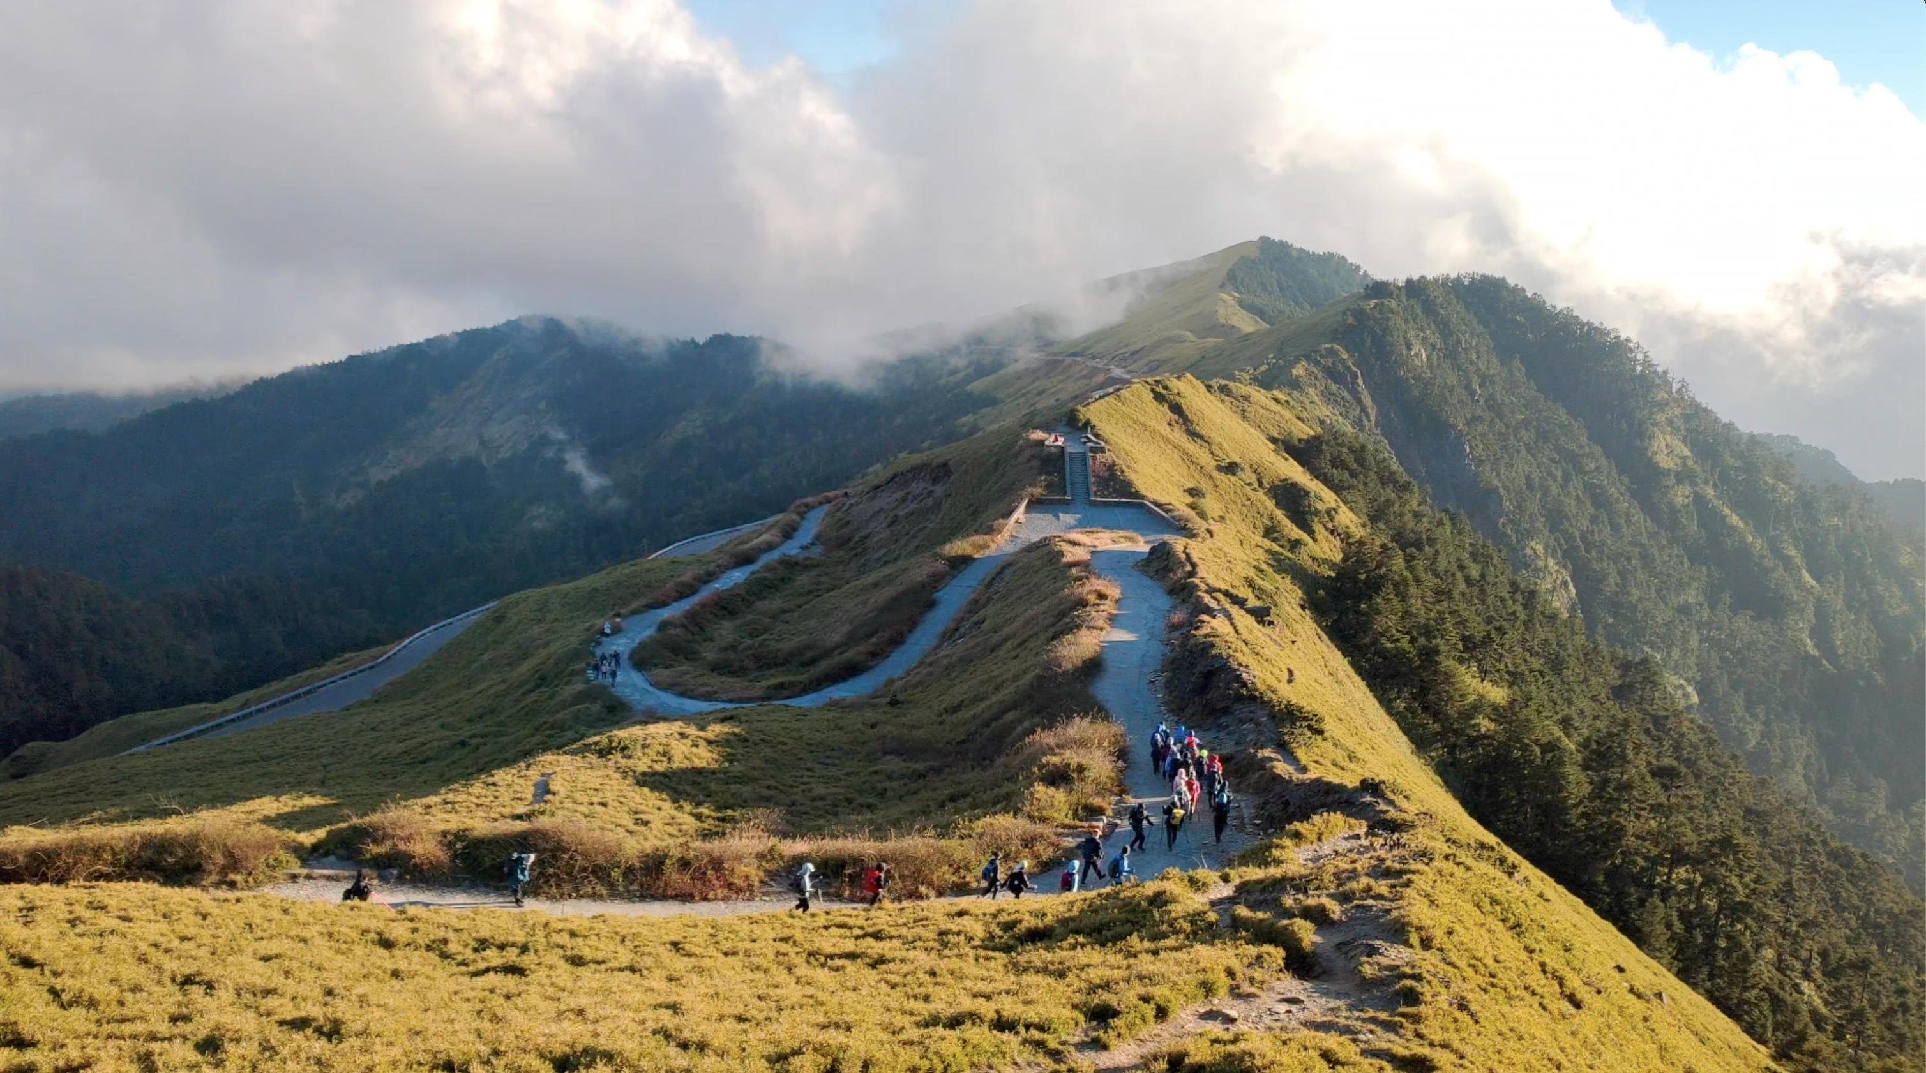

Slide 19
後疫情時代，父母能做的～
不只是陪伴，還能一起成長
歡迎加入『法拉第後援會』

